Slide 1
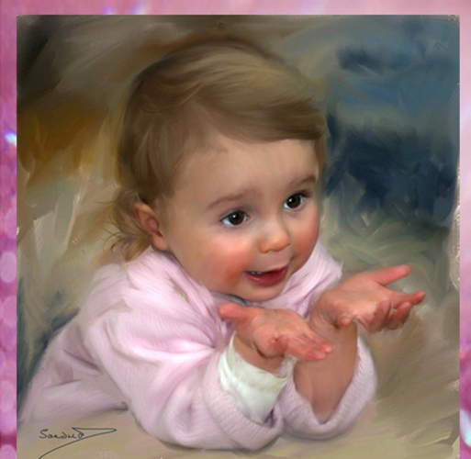
Работу выполнила зам. директора по ВРР МКУ СРЦН "Надежда»
Ленинск - Кузнецкого района"
Н.В. Калугина
Неужели это все о нас ?

